Slide 1
3°
S10
05/set

Slide 2
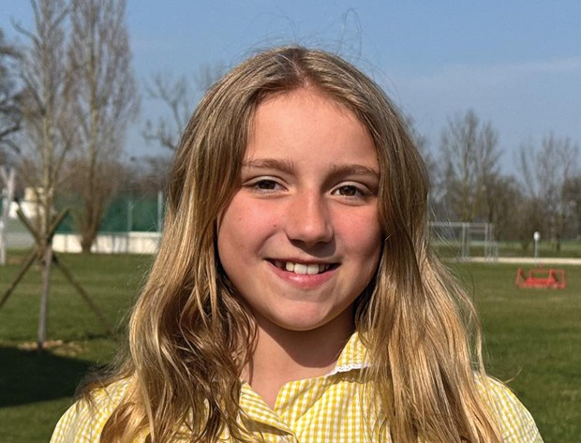
3° Trim 2026

Slide 4
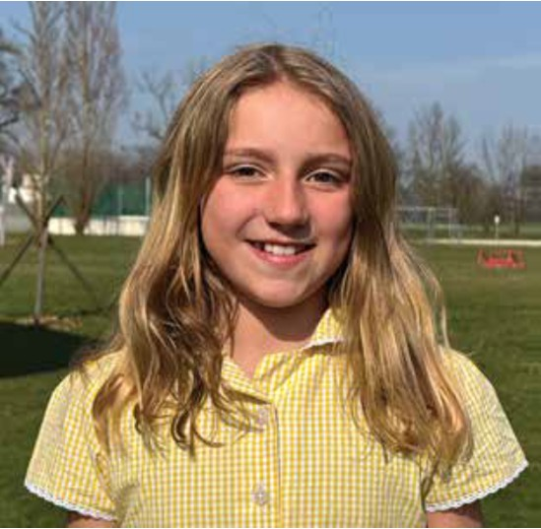

S10 – Missões – 05 de setembro
Oração à noite
Amelie
Áustria

Slide 5
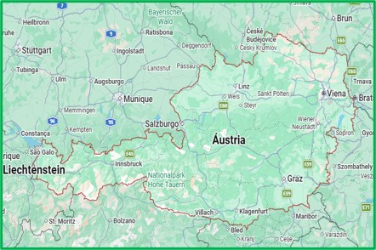

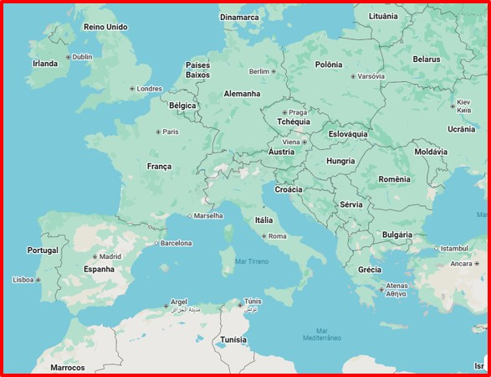
Onde fica Braunau? No norte da Áustria, perto da fronteira com a Alemanha. É de lá que vem a nossa história de hoje.
Em Braunau fica A Escola Adventista Bogenhofen.
Onde estuda Amelie, da história de hoje
Braunau
Europa

Slide 6
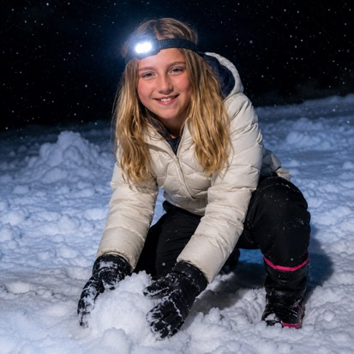
O inverno havia chegado à Áustria, e flocos de neve caíam densa e rapidamente do lado de fora da janela. Amelie estava muito feliz. Sua irmã, Tamia, juntou-se a ela, pulando de emoção. A mãe também estava animada e pulava com as duas meninas.
– Precisamos sair! – exclamou Amelie.
Não importava o fato de já estar escuro. Ou que as meninas já estivessem de pijamas para dormir. Amelie queria sair e pular na neve. A mãe e Tamia concordaram com a ideia de Amelie.
Rapidamente, todas vestiram calças de esqui e casacos de inverno. A mãe colocou lanternas na cabeça das meninas e uma na própria cabeça. Assim, elas conseguiam enxergar no escuro e teriam as mãos livres para brincar na neve.

Slide 7
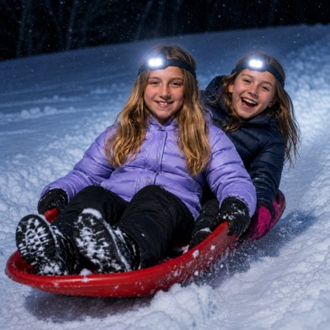
As duas meninas e a mãe correram para fora de casa. Depois que a mãe trancou a porta, as três começaram a pular na neve. Saltaram para cima e para baixo, para cima e para baixo. Era tão divertido saltar na neve branca!
Então a mãe pegou o lindo trenó vermelho escuro que deslizava rapidamente pelas colinas. As meninas e a mãe subiram uma colina perto da casa. Em seguida, as meninas se sentaram no trenó e a mãe lhes deu um empurrão.
Uhuuu!
As meninas desceram a colina com gritos de alegria. Mas elas não queriam esperar o trenó chegar ao fim da colina. Isso seria chato. Por isso, elas caíram de propósito enquanto o trenó descia a colina. Foi divertido!

Slide 8
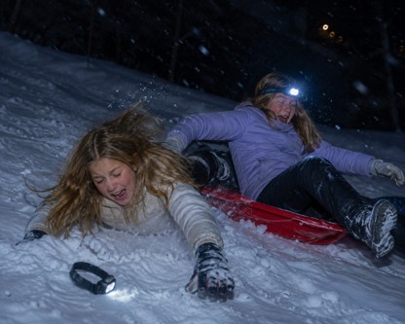
As meninas e a mãe subiram a colina novamente e desceram rapidamente. Mais uma vez, antes de chegar ao fim da colina, elas caíram do trenó de propósito.
A mãe correu ao lado do trenó. Amelie ficou feliz por ela estar lá. A noite estava escura e a neve caía forte e rapidamente. Mesmo com a lanterna de cabeça, Amelie mal conseguia enxergar.
De repente, Amelie percebeu que algo estava errado. Ela levantou a mão e tocou a testa. Sua lanterna de cabeça tinha sumido! Ela estava se divertindo tanto que nem percebeu quando a lanterna caiu.
– Mãe! – ela gritou. – Minha lanterna sumiu!
Mas a mãe não se preocupou. Ela disse que poderiam procurá-la pela manhã.
– Tudo bem – respondeu. – Vamos voltar para casa. Está ficando tarde.

Slide 9

Mesmo assim, as meninas queriam procurar a lanterna perdida. Elas voltaram a todos os lugares em que haviam passado com o trenó. Mas não encontraram nada.
– Mãe – disse Amelie. – Precisamos orar. A mãe achou que era uma boa ideia. Assim, ela e as duas meninas ficaram em pé sob os flocos de neve que caíam enquanto Amelie orava:
Quando abriram os olhos, imediatamente viram algo.
– Mãe – chamou Tamia –, há algo escuro na neve.
À primeira vista, ninguém reconheceu o que era. Seria a lanterna de cabeça ou outra coisa?
Olharam mais de perto e viram algo ainda mais importante do que a lanterna. Sobre a neve estava um molho de chaves, inclusive a chave de casa que a mãe tinha usado para trancar a porta quando saíram para brincar.
“Querido Deus, por favor, ajude-nos a encontrar a lanterna.”

Slide 10
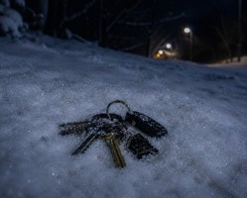
A mãe nem percebeu que havia perdido as chaves. Amelie deve ter perdido a lanterna ao cair na neve de propósito, mas a mãe não havia caído. Como as chaves foram parar ali era um mistério. Mas Amelie sabia uma coisa: o pai chegaria muito tarde naquela noite e, sem a chave da casa, elas ficariam presas na neve fria por muito tempo. Se ela tivesse esperado um pouco mais para orar, a chave poderia ter ficado enterrada sob a neve espessa.
Deus respondeu à sua oração, mas não da maneira que ela esperava. Deus respondeu da maneira que elas precisavam.
– Eu orei por uma lanterna, mas Deus respondeu com chaves – disse.

Slide 11
Agradecemos a você suas ofertas, que ajudarão crianças na Europa a aprender sobre o Deus que responde às orações. A mãe de Amelie e Tamia ensina às crianças a importância da oração em Bogenhofen, uma Escola Adventis-ta que recebeu parte de uma oferta feita há algum tempo. A oferta deste trimestre ajudará mais crianças na Divisão Intereuropeia a aprenderem sobre Deus. Agradecemos por você planejar uma oferta generosa.

Slide 12
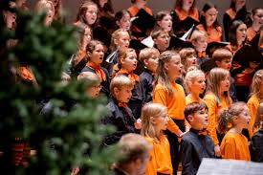
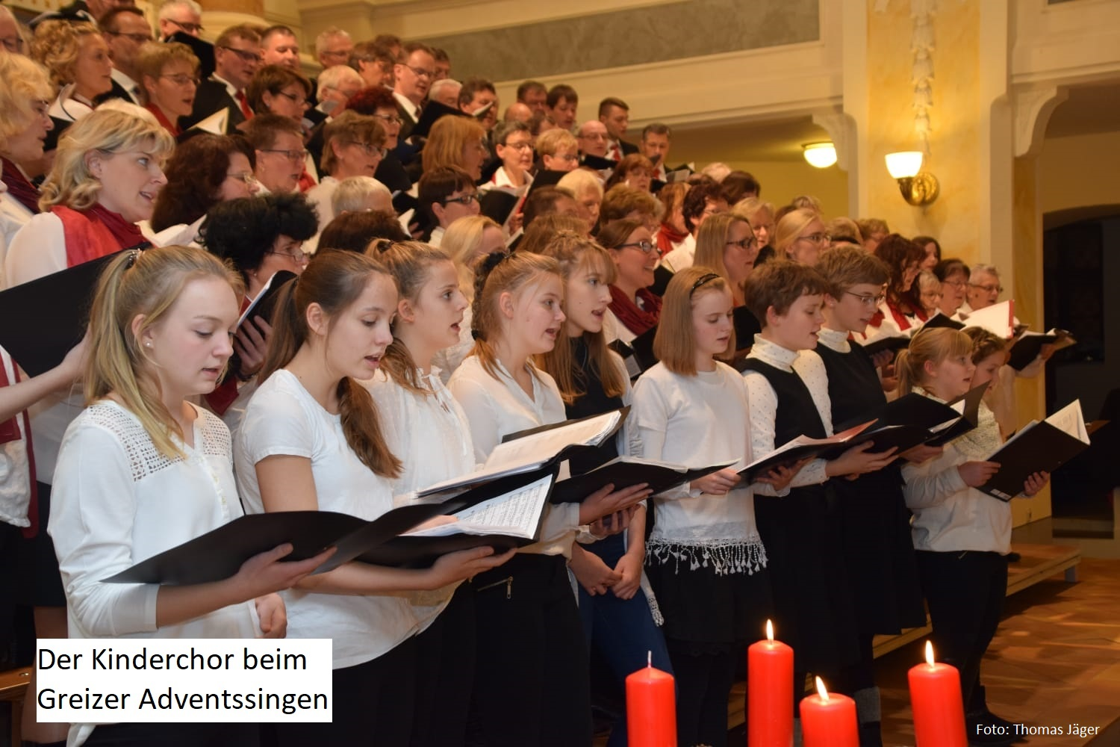

S10
Na Alemanha, a maioria das crianças adventistas do sétimo dia estuda em escolas públicas. Uma das maneiras que elas têm de compartilhar Jesus com seus amigos é convidando-os para participar do Clube de Desbravadores. Outras atividades para as quais elas podem convidar amigos são o coral infantil, a semana bíblica infantil e os acampamentos para adolescentes.
coral infantil
Bandeira da Alemanha

Slide 13
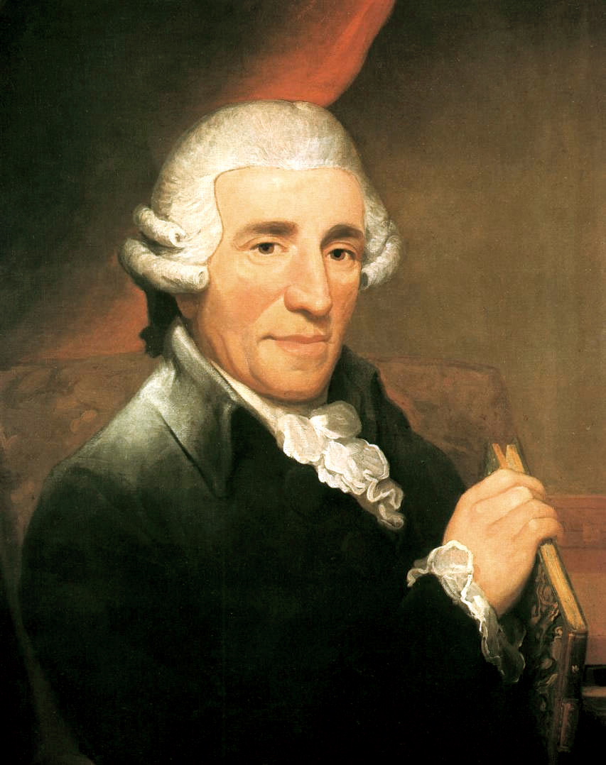
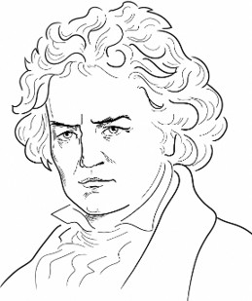

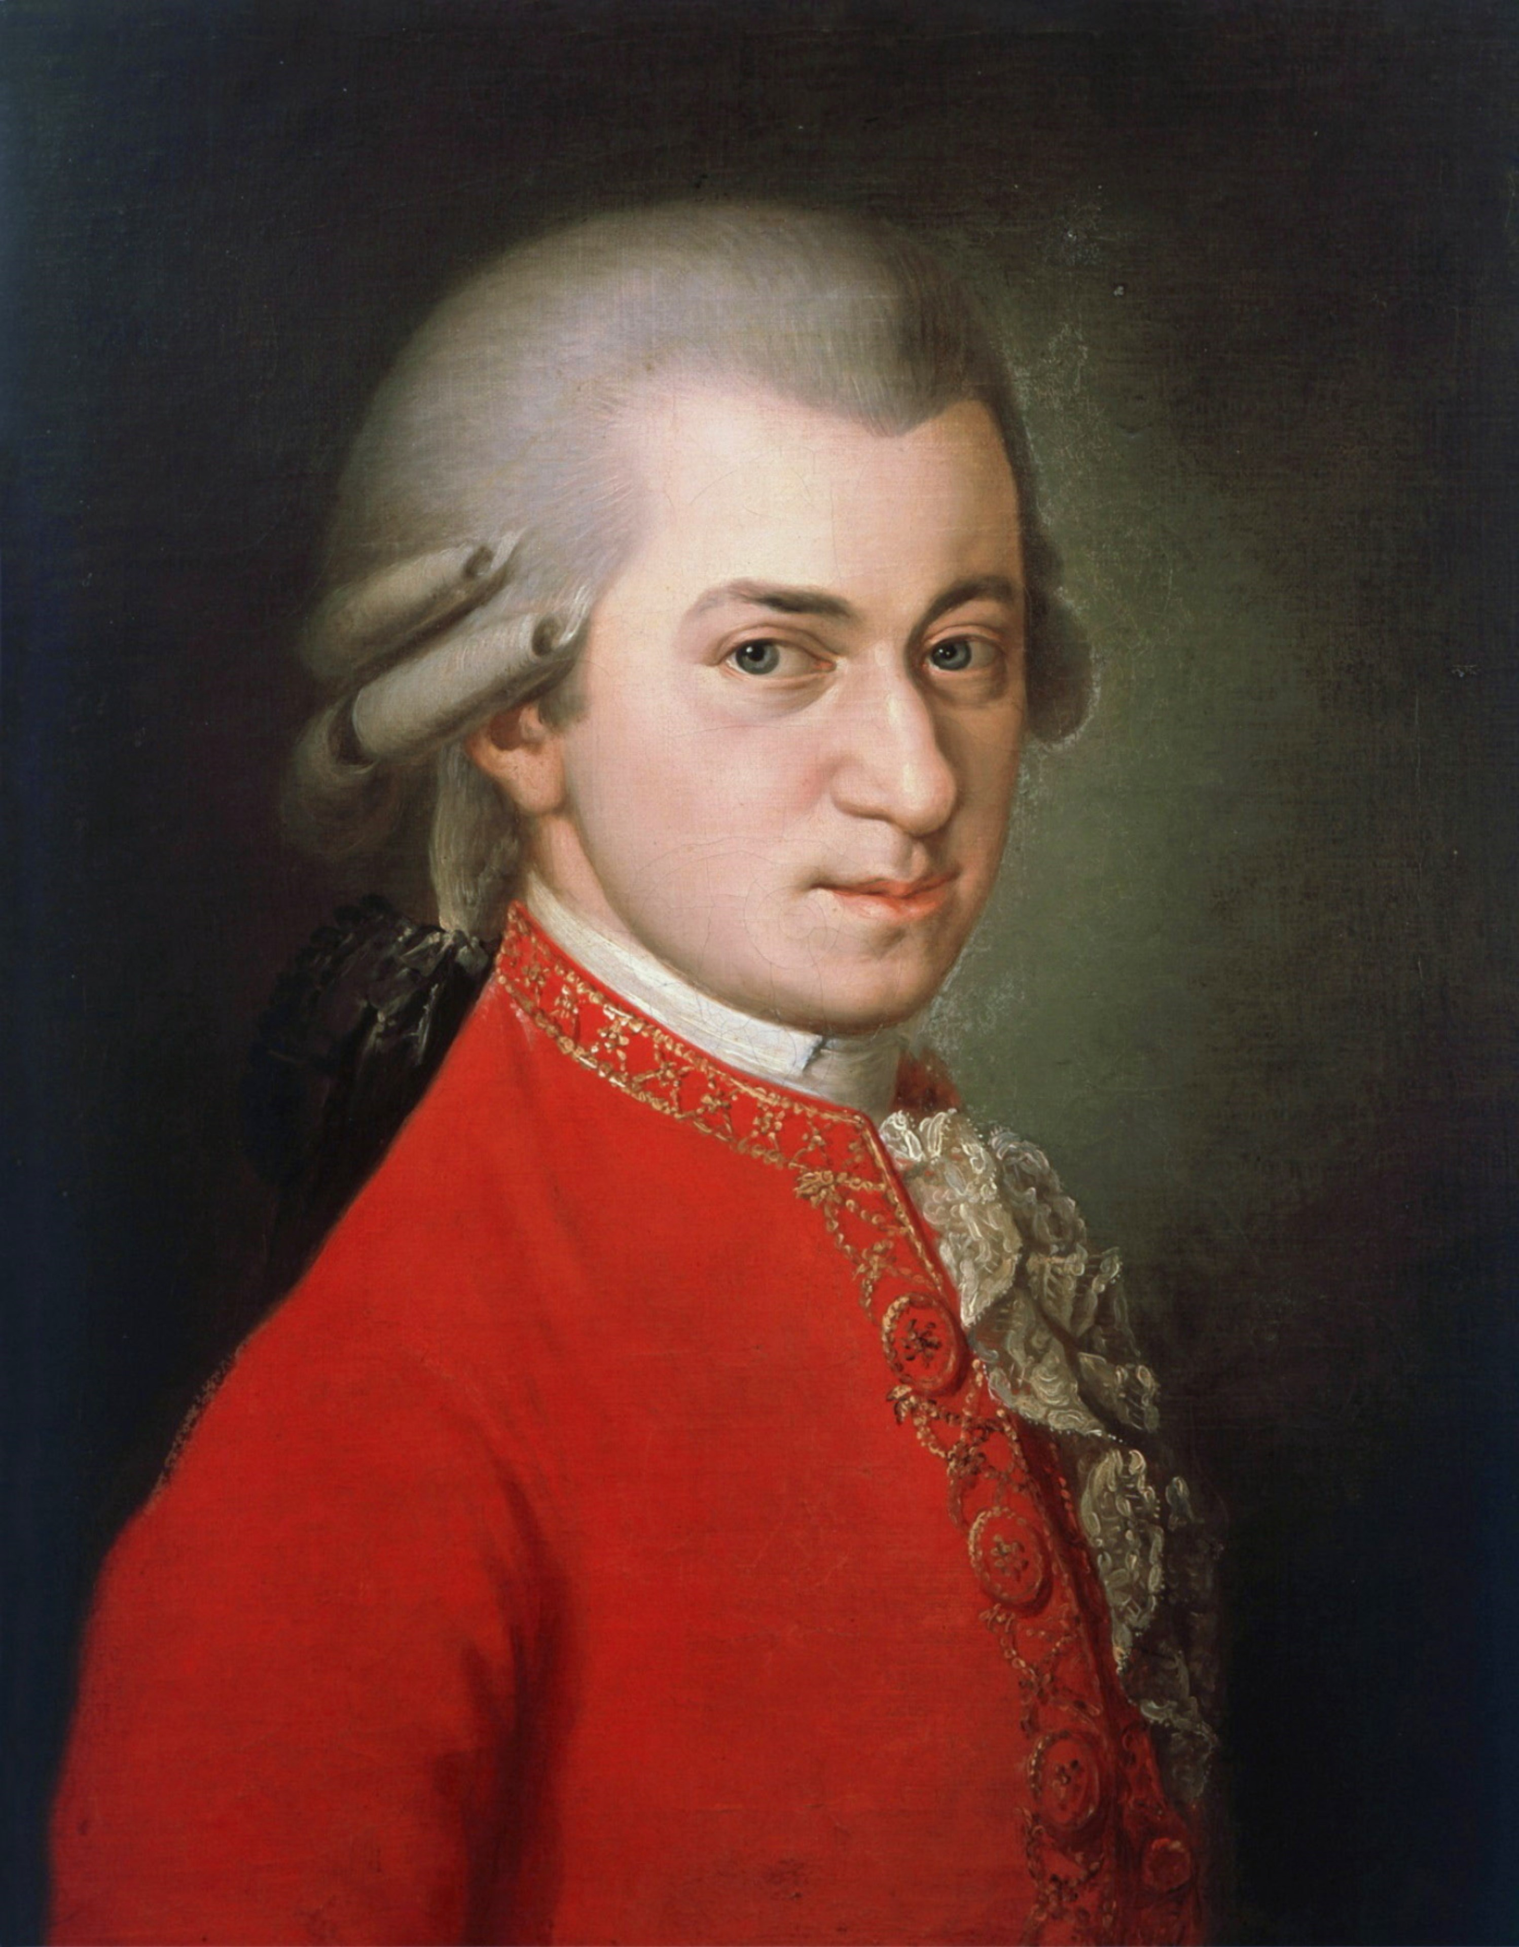
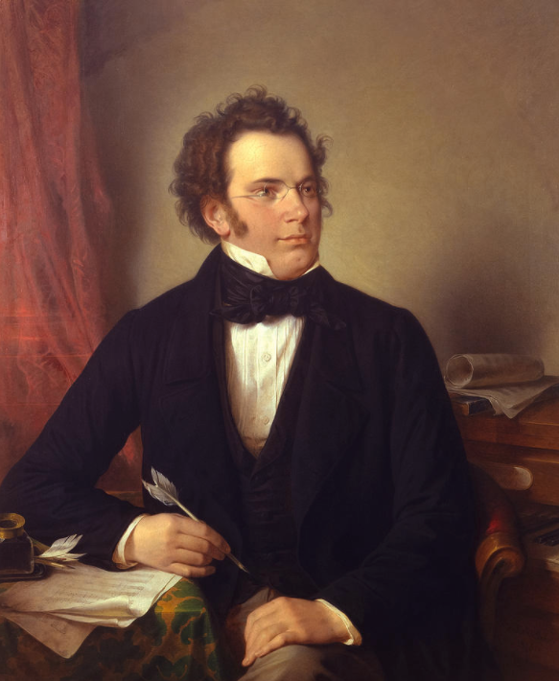
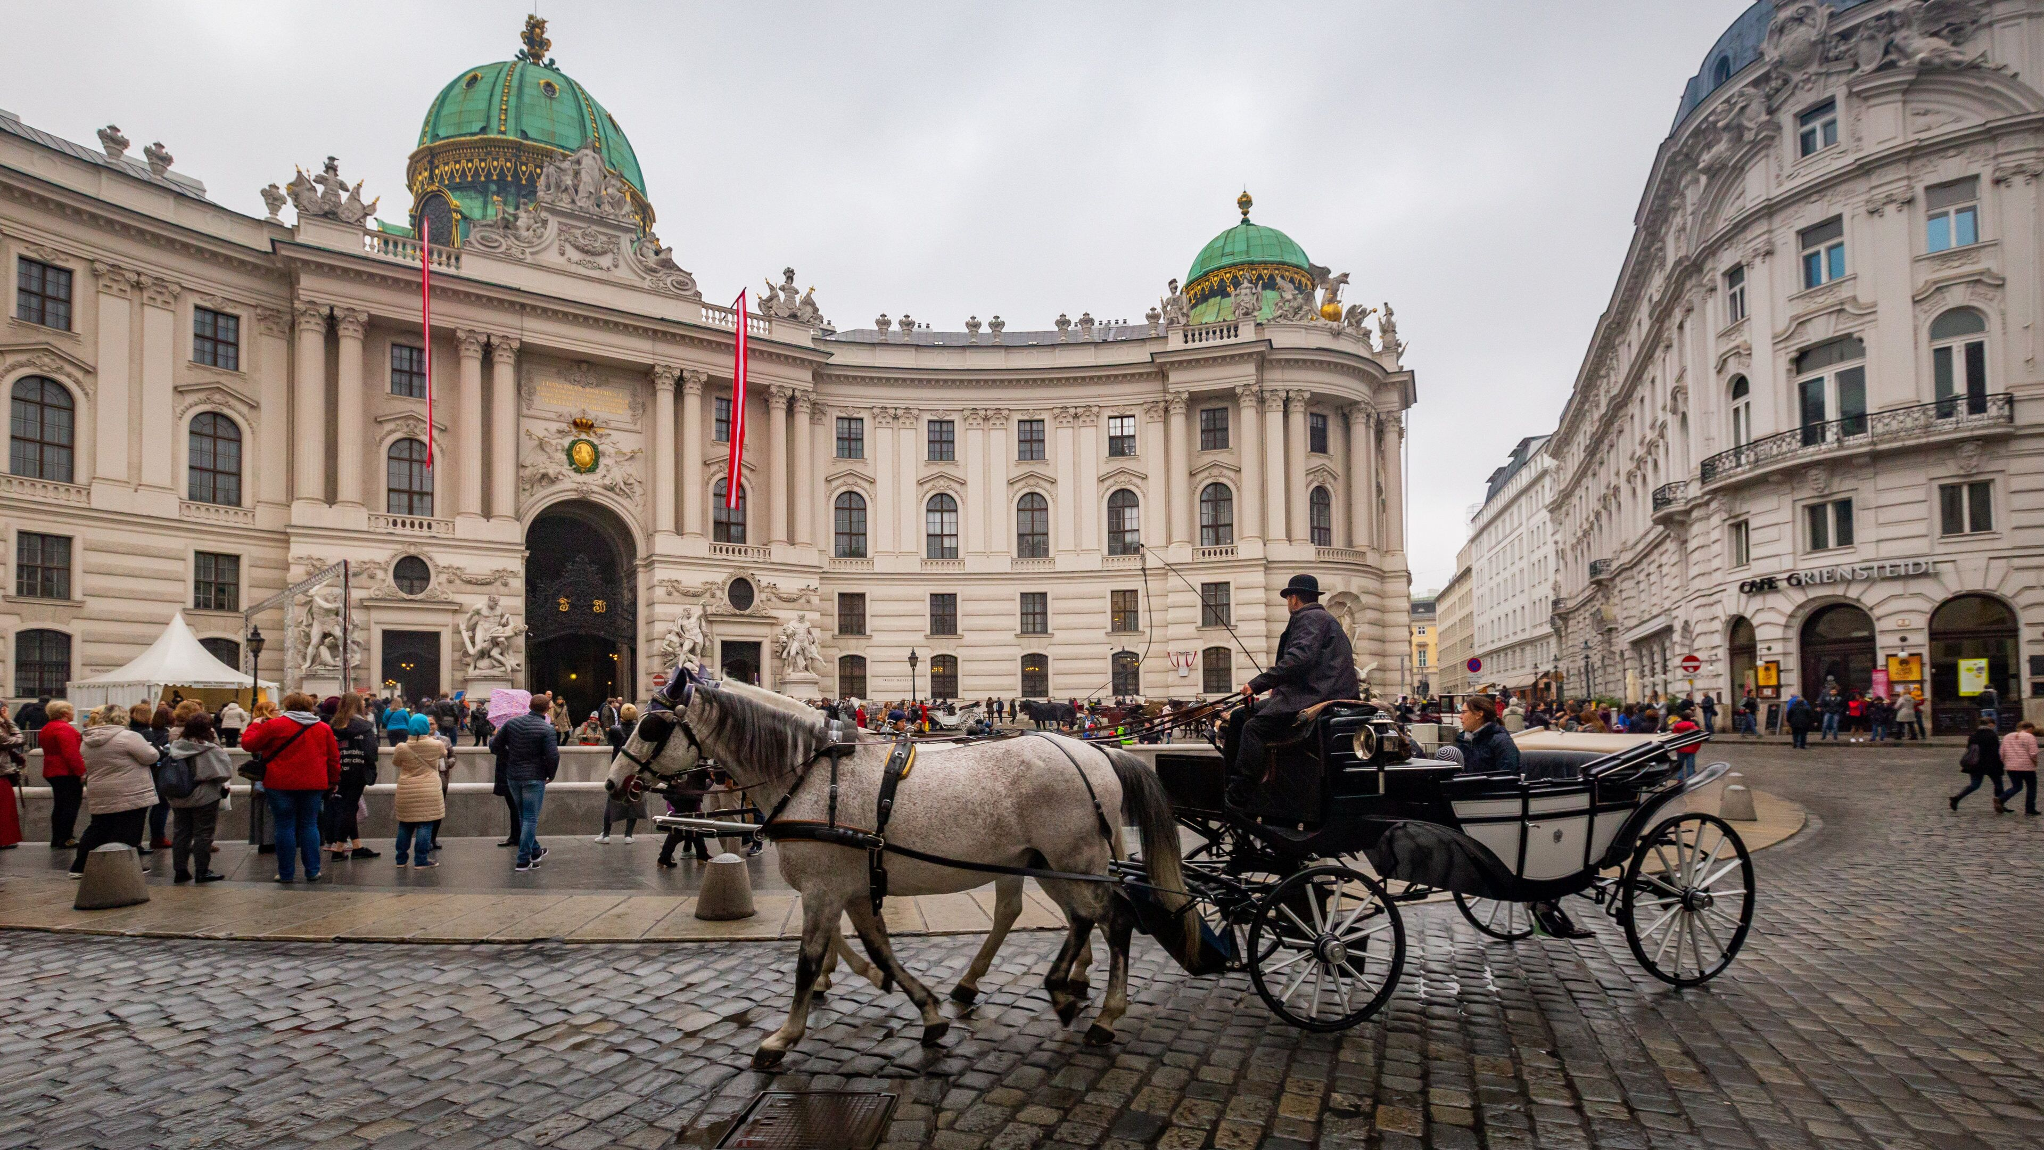

A Áustria é chamada de berço da música clássica e foi o lar de Beethoven, Haydn, Mozart e Schubert.
Todos estes músicos faleceram em Viena
Joseph Haydn
Beethoven
Mozart
Bandeira da Áustria
Franz Shubert
Viena – Áustria

Slide 14
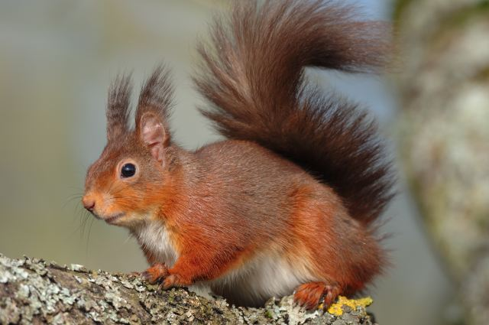
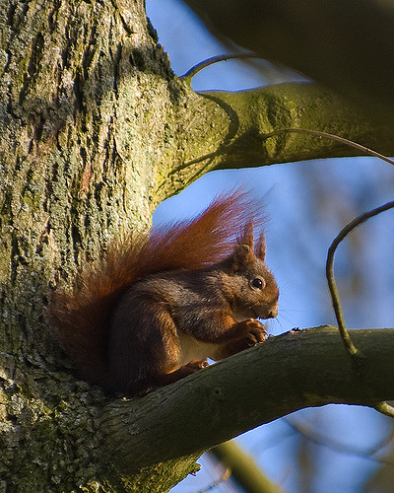
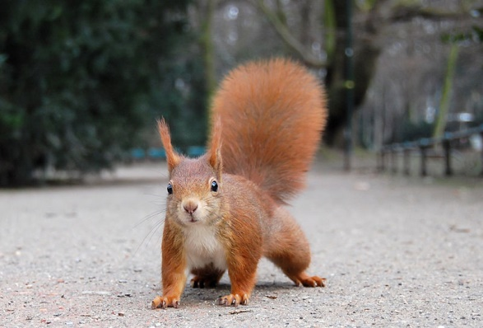
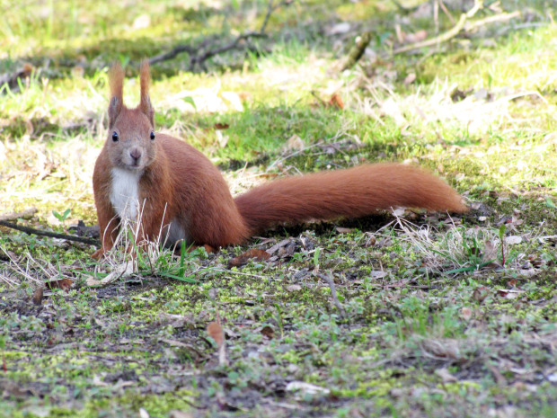
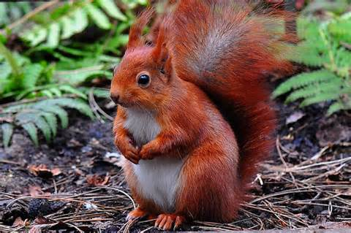

Esquilo europeu
O esquilo europeu, possui pelagem avermelhada, cauda longa e tem pêlos compridos nas orelhas;
É comum encontrar esquilos em bosques e parques na Alemanha;
No inverno passa diversos dias dormindo na toca, mas acorda com frequência e com fome;
Assim, passa o outono armazenando avelãs, bolotas e castanhas, que ele esconde em geral embaixo de árvores;
Vive em árvores altas e constrói o ninho o mais alto possível, num buraco ou no vão de uma forquilha de galhos. É muito ágil nas árvores;
Seu pior inimigo é a marta, quase tão ágil quanto ele.
Foto tiradas em um bosque,
em Berlim, Alemanha.
Bandeira da Alemanha
Bandeira da Alemanha

Slide 15

Mostre a Áustria em um mapa. Em seguida, mostre Braunau, uma cidade perto da fronteira alemã, ao norte, onde fica Bogenhofen.
Diga às crianças que, às vezes, Deus pode não responder da maneira que elas esperam, mas Ele sempre responde da maneira que elas precisam.

Slide 16
Qualquer observação sobre este material entre em contato comigo pelo e-mail:
Ruy Ernesto N Schwantes ( ruy_ernesto@hotmail.com )

